Slide 1


STŘEDNÍ ŠKOLA STAVEBNÍ A TECHNICKÁ
Ústí nad Labem, Čelakovského 5, příspěvková organizace
Páteřní škola Ústeckého kraje
Výrazy-algebraické vzorce
VY_32_INOVACE_10_187
Projekt MŠMT | EU peníze středním školám
Název projektu školy | ICT do života školy
Registrační číslo projektu | CZ.1.07/1.5.00/34.0771
Šablona | III/2
Sada | 10
Anotace | Algebraické vzorce. Případné chyby ve výsledcích příkladů se mohou vyskytnout z důvodu menší pozornosti studentů.
Klíčová slova | Výraz, algebraické vzorce, výpočet pomocí vzorců, rozklad pomocí vzorců, příklady výpočtu
Předmět | Matematika
Autor, spoluautor | Mgr. Fričová Zdeňka
Jazyk | Čeština
Druh učebního materiálu | Prezentace
Potřebné pomůcky | PC, dataprojektor
Druh interaktivity | Výklad pomocí prezentace, výpočty do sešitu
Stupeň a typ vzdělávání | Střední škola
Cílová skupina | 2. ročník, žáci 16 – 17 let obory H
Speciální vzdělávací potřeby | ne
Zdroje | Seznam viz poslední strana nebo materiály SŠST Ústí nad Labem, Čelakovského 5

Slide 2
STŘEDNÍ ŠKOLA STAVEBNÍ A TECHNICKÁ
Ústí nad Labem, Čelakovského 5, příspěvková organizace
Páteřní škola Ústeckého kraje
Algebraické vzorce

Slide 3
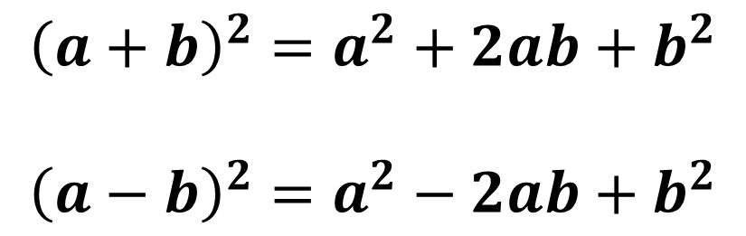
STŘEDNÍ ŠKOLA STAVEBNÍ A TECHNICKÁ
Ústí nad Labem, Čelakovského 5, příspěvková organizace
Páteřní škola Ústeckého kraje
Zapamatujte si !

Slide 4
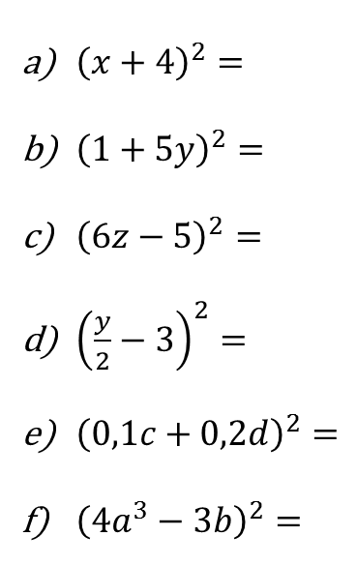
STŘEDNÍ ŠKOLA STAVEBNÍ A TECHNICKÁ
Ústí nad Labem, Čelakovského 5, příspěvková organizace
Páteřní škola Ústeckého kraje
Umocněte podle vzorce:

Slide 5
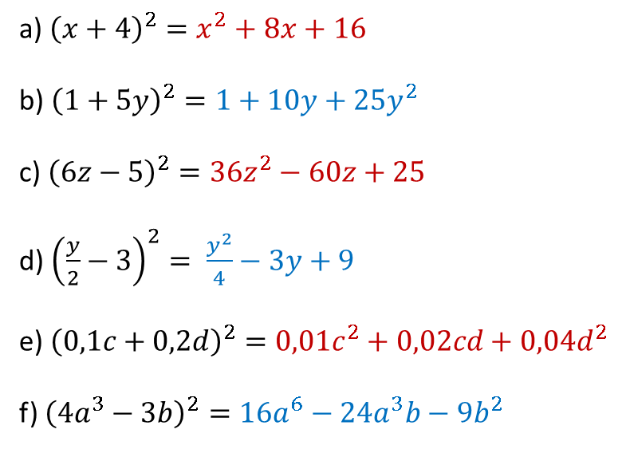
STŘEDNÍ ŠKOLA STAVEBNÍ A TECHNICKÁ
Ústí nad Labem, Čelakovského 5, příspěvková organizace
Páteřní škola Ústeckého kraje
Umocněte podle vzorce
Výsledky:

Slide 6
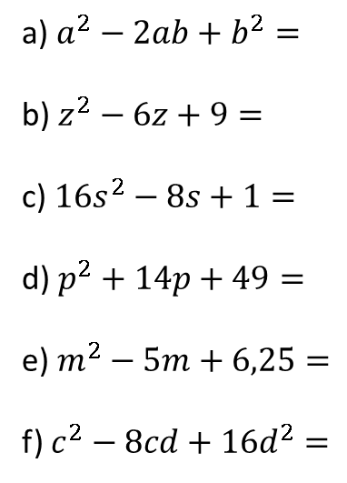
STŘEDNÍ ŠKOLA STAVEBNÍ A TECHNICKÁ
Ústí nad Labem, Čelakovského 5, příspěvková organizace
Páteřní škola Ústeckého kraje
Rozložte pomocí vzorce
do součinu:

Slide 7
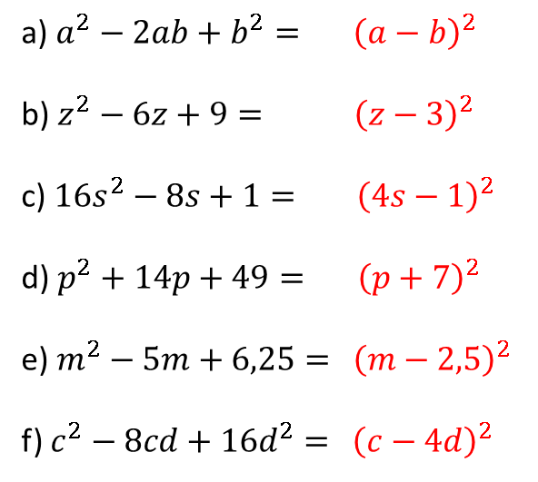
STŘEDNÍ ŠKOLA STAVEBNÍ A TECHNICKÁ
Ústí nad Labem, Čelakovského 5, příspěvková organizace
Páteřní škola Ústeckého kraje
Rozložte pomocí vzorce do součinu
Výsledky:

Slide 8
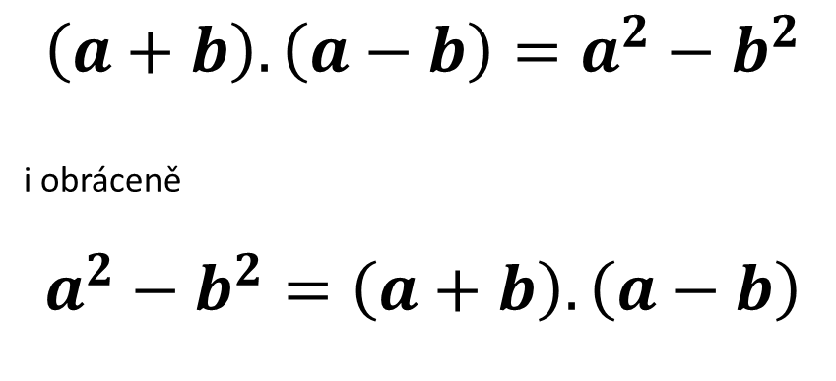
STŘEDNÍ ŠKOLA STAVEBNÍ A TECHNICKÁ
Ústí nad Labem, Čelakovského 5, příspěvková organizace
Páteřní škola Ústeckého kraje
Zapamatujte si !

Slide 9
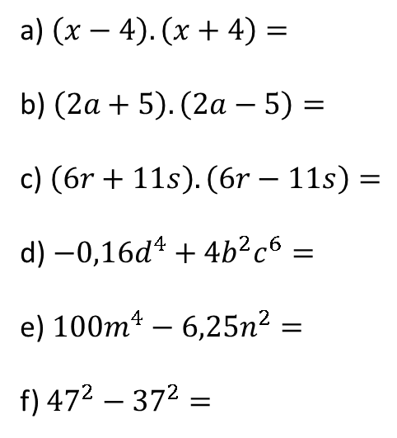
STŘEDNÍ ŠKOLA STAVEBNÍ A TECHNICKÁ
Ústí nad Labem, Čelakovského 5, příspěvková organizace
Páteřní škola Ústeckého kraje
Užitím vzorců vypočítejte:

Slide 10
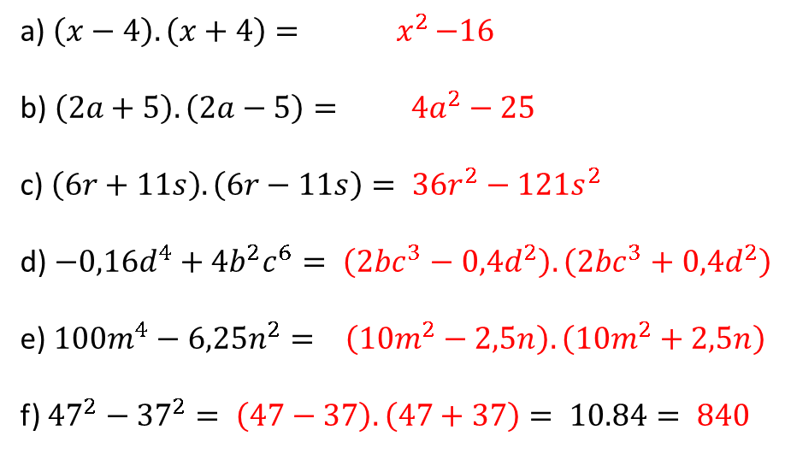
STŘEDNÍ ŠKOLA STAVEBNÍ A TECHNICKÁ
Ústí nad Labem, Čelakovského 5, příspěvková organizace
Páteřní škola Ústeckého kraje
Užitím vzorců vypočítejte
Výsledky:

Slide 11
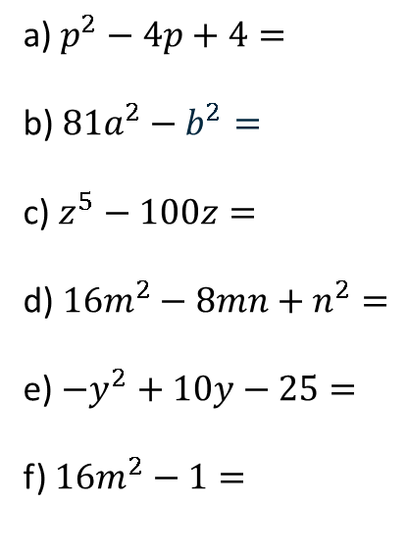
STŘEDNÍ ŠKOLA STAVEBNÍ A TECHNICKÁ
Ústí nad Labem, Čelakovského 5, příspěvková organizace
Páteřní škola Ústeckého kraje
Rozložte na součin
užitím vhodného vzorce:

Slide 12
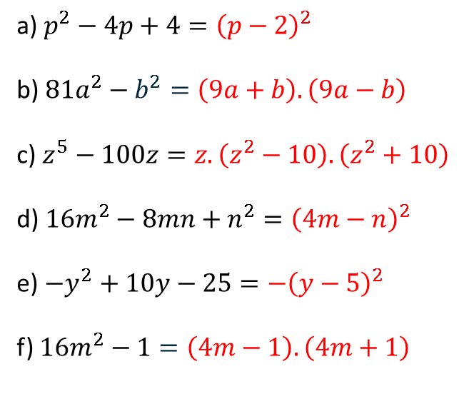
STŘEDNÍ ŠKOLA STAVEBNÍ A TECHNICKÁ
Ústí nad Labem, Čelakovského 5, příspěvková organizace
Páteřní škola Ústeckého kraje
Rozložte na součin užitím vhodného vzorce
Výsledky:

Slide 13
STŘEDNÍ ŠKOLA STAVEBNÍ A TECHNICKÁ
Ústí nad Labem, Čelakovského 5, příspěvková organizace
Páteřní škola Ústeckého kraje
Použité zdroje:
BUŠEK, Phdr. Ivan; KUBÍNOVÁ, Doc.rndr. Marie. Sbírka úloh z matematiky. Praha: SPN, 1995, ISBN 80-7196-132-9.
BUŠEK, RnDr.Ivan; MACHÁČEK, Phdr. Vlastimil. Sbírka úloh z matematiky. Praha: SPN, 1992, ISBN 80-04-26090-X

